Slide 1
Les différentes méthodes de chiffrement
Noé Rivals

Slide 2


Pourquoi chiffrer ?

Slide 3
Méthodes présentées
le chiffrement symétrique
le chiffrement asymétrique
le chiffrement homomorphe

Slide 4
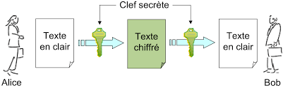
Chiffrement symétrique
Rapide
Même clé pour chiffrer et déchiffrer

Slide 5
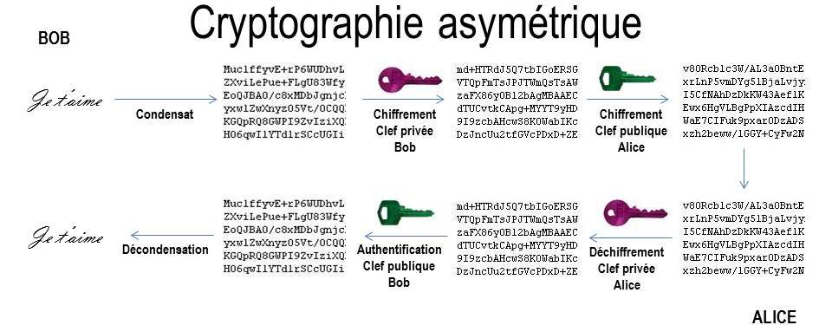
Chiffrement asymétrique
Paire de clés: Privé – Public
Chiffrement pour quelqu’un (clé public) par soi-même (clé privé)
L’échange de clés peut être publique
Même paire de clés pour échanger des messages avec plusieurs personnes
Garantie de l’identité de l’expéditeur
Relativement lent

Slide 6

Chiffrement homomorphe
Computing
1 + 1
2
Calcul avec une donnée chiffrée
Recherche active
Extrêmement lent
Clé de plus d’un 1GO

Slide 7
Questions ?

